Slide 1
Финанс грамотлык

Slide 2
Финанс грамотлылыкка- төп финанс төшенчәләрне аңлау, әлеге мәгълүматне дөрес куллану, тоту һәм саклау, тиешле финанс инструментларны сайлау, бюджетны планлаштыру, максатларга ирешү өчен туплау керә.

Slide 3
Кулланучының төп хокуклары:
Үз хокукларын белү.
Сыйфатлы товар алу.
Куркынычсыз товар алу.
Информацияга хокук.
Әхлакый зыянны кайтаруга хокук.
Суд яклавы.
Дәүләт һәм җәмгыять яклавына хокук.

Slide 4
15 март- бөтендөнья кулланучыларның хокукларын яклау көне.

Slide 5
Истә калдырарга кирәк:
Азык – төлек булмаган товарларны гына алыштырырга мөмкин.
Кулланучы шундый ук товарга алыштырырга мөмкин.
Кулланучы товарны 14 көн эчендә алмаштырырга хокуклы.

Slide 6
Алыштырырга ярамаган товарлар:
Профилактика һәм авыруларны дәвалау өчен дарулар
Шәхси гигиена предметлары.
Парфюмерия- косметика товарлары.
Көнкүреш җиһазлары.
Кыймәле ташлардан һәм металлардан ясалган эйберләр.
Хайваннар һәм үсемлекләр.
Китаплар, календарьлар, дәфтәрләр һ. б.

Slide 7
Алыштырырга мөмкин булган товарлар:
1. Мотоцикллар, мотороллеры. 2.Катерлар,яхталар ,лодка моторлары. 3.Холодильниклар һәм морозильниклар. 4.Автомалышырылган кер юу машиналары.
5.Персональ компьютерлар.
6. Авыл хуҗалыгы тракторлары.
Notes:
.

Slide 8
Шәхси финанс иминлек

Slide 9
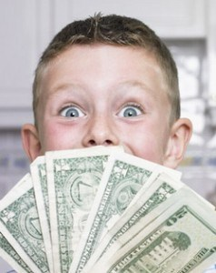
Финанс яклан баланы тәрбияләү

